Slide 1


CHÀO MỪNG
CÁC EM ĐẾN VỚI
TIẾT HỌC

Slide 2



KHỞI ĐỘNG

Slide 3



THI ĐỌC THƠ
Mời 4 học sinh tham gia thi đọc thơ.
HS dưới lớp lắng nghe, bình chọn phần thi yêu thích.
* Tiêu chí chấm thi:
Giọng đọc to, lưu loát và diễn cảm.
Phong thái tự tin.

Slide 4
Bài đọc 4:
TIẾT MỤC ĐỌC THƠ

Slide 5
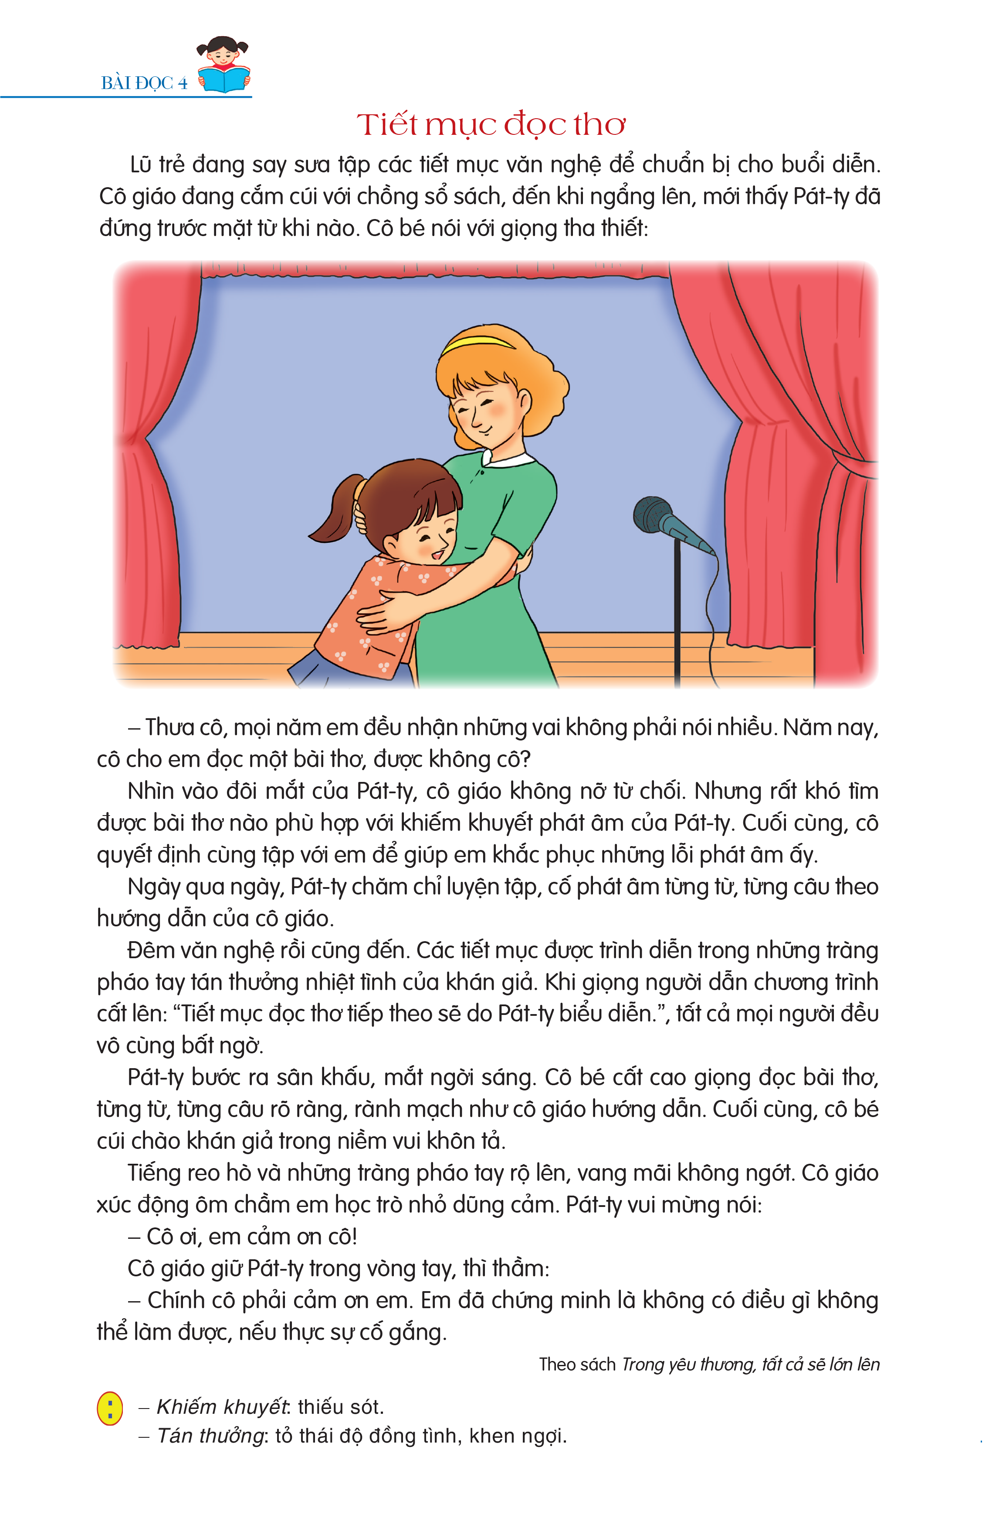

Slide 7

Luyện đọc từ
khiếm khuyết
ngời sáng
rành mạch

Slide 8

Luyện đọc câu
+ Lũ trẻ đang say sưa tập các tiết mục văn nghệ/ để chuẩn bị cho bổi trình diễn.
+ Nhưng rất khó tìm được bài thơ nào/ phù hợp với những khiếm khuyết của Pát- ty.

Slide 9


Giải nghĩa
- Khiếm khuyết: thiếu sót.
- Tán thưởng: tỏ thái độ đồng tình,khen ngợi.

Slide 10
Luyện đọc theo nhóm
- Mỗi nhóm 2 bạn.
- Đọc nối tiếp trong nhóm. (Nối tiếp đoạn)
- Một số nhóm đọc nối tiếp trước lớp theo yêu cầu.

Slide 11

TÌM HIỂU BÀI

Slide 12
Thảo luận nhóm
- Mỗi nhóm 2 bạn.
- Thảo luận và đưa ra đáp án phù hợp cho 4 câu hỏi.
- Hỏi đáp trước lớp.

Slide 13
Câu 1: Vì sao trước đây Pát-ty luôn nhận những vai diễn không phải nói nhiều?
Vì Pát-ty bị khiếm khuyết về phát âm, hay bị nói vấp nên cô giáo hoặc chính Pát-ty không muốn bạn ấy phải nhận vai quá khó thực hiện

Slide 14

Câu 2: Cô giáo đã làm gì để giúp Pát-ty đạt được ước muốn của mình?
Cô giáo quyết định cùng tập với Pát-ty để giúp em khắc phục các lỗi phát âm.

Slide 15
Câu 3: Tìm những chi tiết cho thấy tiết mục đọc thơ của Pát-ty đã gây bất ngờ cho mọi người và rất thành công.

Slide 16

Câu 4: Qua lời cô giáo ở cuối câu chuyện, em hiểu lí do thành công của Pát-ty là gì?
Lời của cô giáo cho thấy Pát-ty có được thành công chính là nhờ em đã cố gắng vượt qua những khó khăn của bản thân, miệt mài tập luyện với tất cả niềm đam mê và quyết tâm của mình.

Slide 17


Bài đọc đề cao sức mạnh của lòng quyết tâm: Bằng nỗ lực của bản thân, với sự giúp đỡ tận tình của cô giáo, Pát-ty đã thành công ngoài mong đợi của bản thân, khiến mọi người vô cùng bất ngờ và tán thưởng.
Theo em nội dung và ý nghĩa của bài đọc nói lên điều gì?

Slide 18
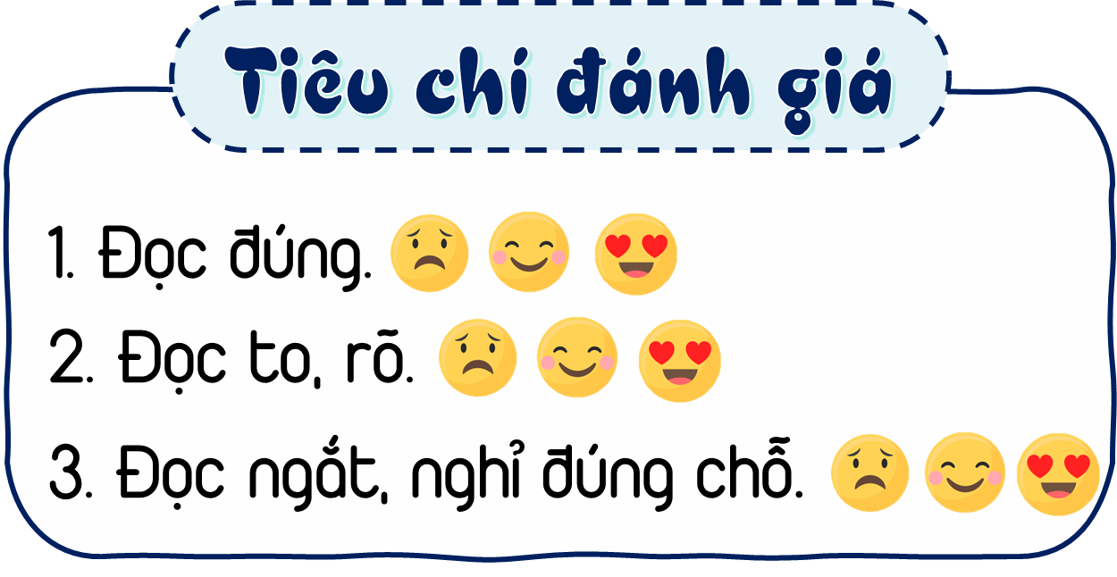
Thi đọc diễn cảm

Slide 19



Slide 20

+ Em biết được điều gì sau khi học bài đọc Tiết mục đọc thơ?
+ Sự cố gắng trong học tập và cuộc sống đã đem lại cho em những kết quả tốt như thế nào?

Slide 21
Chúc các em
Học tốt!

